Slide 1
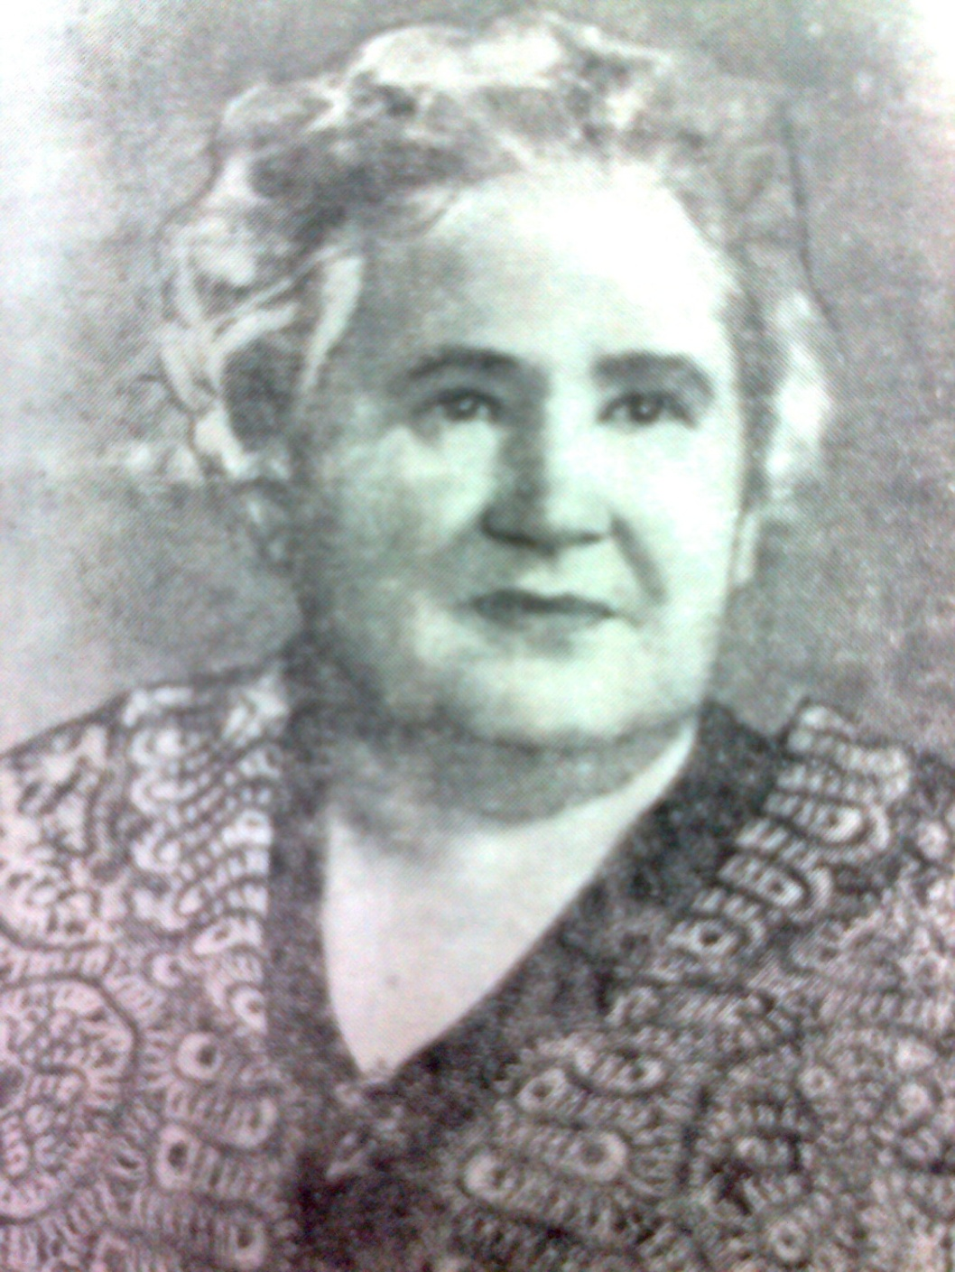
НЕОСПОРИМОЕ МАСТЕРСТВО РАИСЫ ВАСИЛЬЕВНЫ Белоглазовой

Slide 2
Детские годы Белоглазовой Р.В.
Раиса Васильевна родилась в 1928г. в г. Улан-Удэ в семье машиниста-железнодорожника. Родители с детских лет воспитывали в ней твёрдость воли, уважение к труду, любовь к Родине. Когда её, 9-летнюю девочку, только что окончившую 1-ый класс, приковывает к кровати тяжёлая болезнь, она не сдаётся: благодаря родным, друзьям, соседям и учителям, окружающим её заботой и вниманием, получает среднее образование, затем в 1951 г. заканчивает 4-годичные центральные курсы иностранных языков заочного обучения. К этим годам относится начало её литературной деятельности.

Slide 3
ТВОРЧЕСТВО писательницы
В 1927 г. Р.В. Белоглазова принята в члены союза писателей СССР. В этом же году она вступила в ряды КПСС.
В начале своего писательского пути Раиса Васильевна получила благословение от И.И. Молчанова-Сибирского, Т.М. Маркова, а Всеволодом Ивановым была рекомендована на заочное отделение Литературного института им. А.М. Горького. Институт закончила в 1963г.

Slide 4
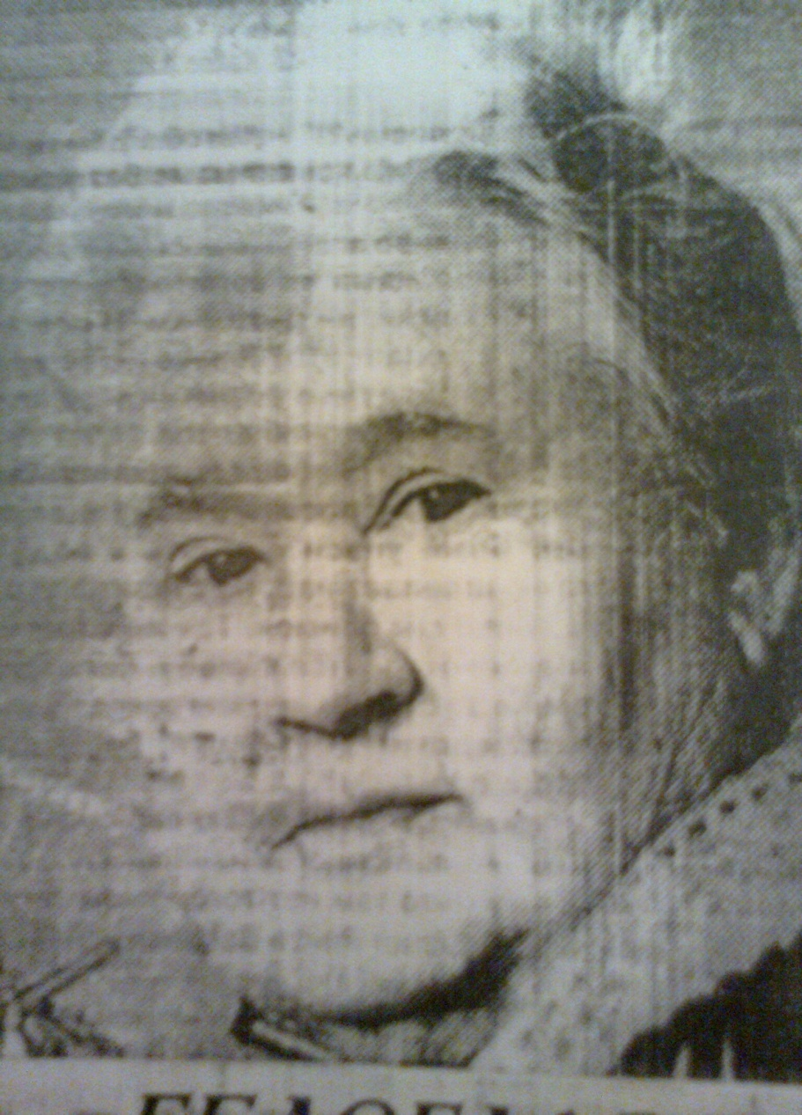
Р.В.Белоглазова – автор романов «Наши соседи» (1955г.), «Черёмуховый цвет» (1971г.), повестей «Целеустремлённость» (Иркутск, 1953г.), «Незаконченная рукопись» (1958г.), «Первая четверть» (1962г.), «Ритка» (1978г.), сборник рассказов «Ветка багульника» (1960г.), «Праздничным вечером» (1965г.), «Борька и другие» (1965г.), «Дождливый ноябрь» (1969г.), выпущенными Бурятским книжным издательством. Ею переведён сборник бурятских сказок «Семьдесят небылиц» (1969г.).В 1967г. на сцене Бурятского кукольного театра осуществлена постановка пьесы Р. Белоглазовой «Иван-Царевич и серый волк» по А. Толстому.

Slide 5
Осмысливая под этим углом зрения новые рассказы Раисы Васильевны Белоглазовой, собранные в книге «Рождество с дождём» (Бурятское книжное издательство, 1998г.), её творческую и жизненную биографию, понимаешь, как много она сумела не только пережить, вместить в своё сердце, но и сделать, написать. Прагматичный 20 век, ровесницей которого являлась Раиса Белоглазова, не убил в мужественной исследовательнице ни любви к жизни, ни внимания к человеку – носителю самых высоких и самых низких начал матери-природы. Напротив, художнический взгляд писательницы стал ещё более пристальным, а оценки, выносимые ею окружающему,- строже и справедливее. Каким жизнелюбием и верностью юношеским идеалам надо обладать, чтобы через всю жизнь пронести каторжный крест писательского призвания, не разуверится в государстве и людях, не отчаяться и не бросить писательское дело в глухом раздражении на всё и вся!

Slide 6
Награждения Раисы Васильевны
Р.В. Белоглазова жила заботами сегодняшнего дня. Часто выступала в периодической печати, по радио и телевидению, встречалась с читателями на предприятиях, учебных заведениях республики. Её выступления всегда отличались актуальностью, гражданственной и идейной направленностью.
За роман «Черёмуховый цвет» писательница была удостоена Республиканской литературной премии Бурятской АССР (1972г.).
Р.В. Белоглазова была награждена орденом «Знак Почёта», почётными грамотами Президиума Верховного Совета РСФСР и Бурятской АССР, медалью «За доблестный труд» в ознаменование 100-летию со дня рождения В.И. Ленина. Ей присвоено почётное звание «Заслуженный работник культуры Бурятской АССР».

Slide 7
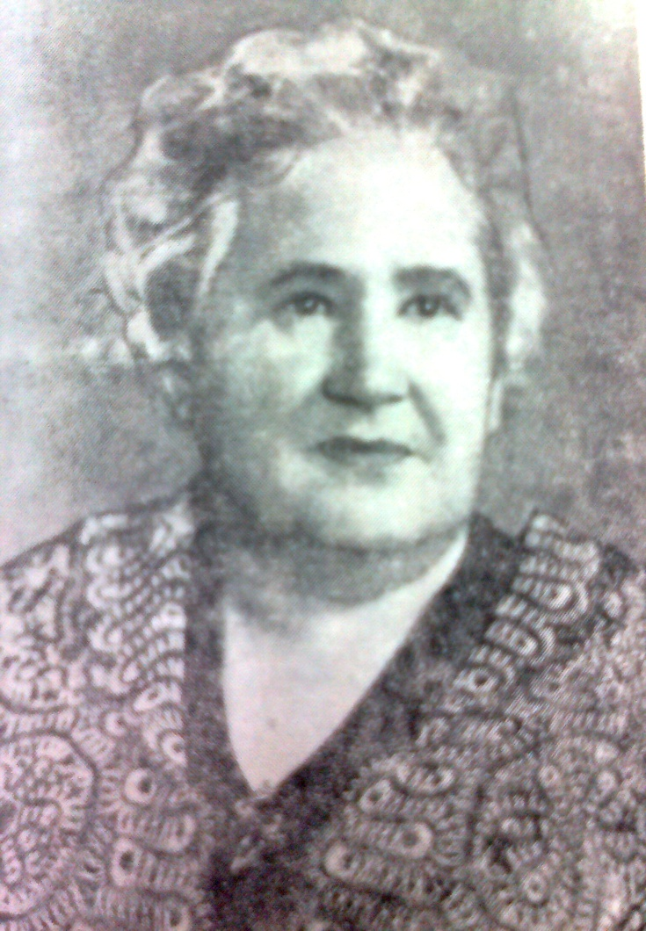
Мы, её читатели, расстались с ней недавно, в 2001 году.
Остались её книги, на которых воспитывались наши мамы, папы, дедушки, бабушки. По их рассказам, они запоем зачитывались рассказами, романами Раисы Белоглазовой, книги её шли нарасхват, никогда не залеживались на полках магазинов, в школах проводились бурные дискуссии, спорили о героях книг, обсуждались поставленные писателем проблемы.
Среди наших горожан нет сегодня Раисы Белоглазовой, но остались её книги, умные, добрые, захватывающие за душу читателя, талантливые.

